Slide 1
TUGAS M-5 KNOWLEDGE DISCOVERY CLUSTERING & CLUSTER ANALYSIS
Nama : Ni Putu Devira Ayu Martini
Kelas : S2 Elektro 2020
NRP : 1120800012
Pengampu : P. Ali Ridho Barakbah

Slide 2
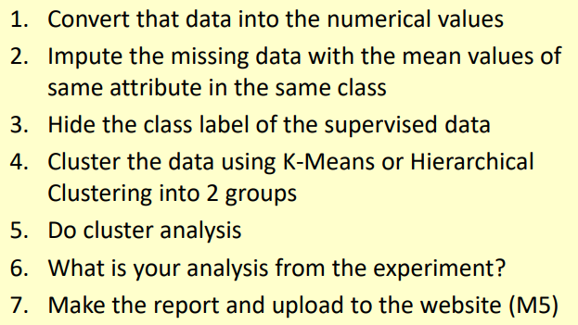
Tugas

Slide 3
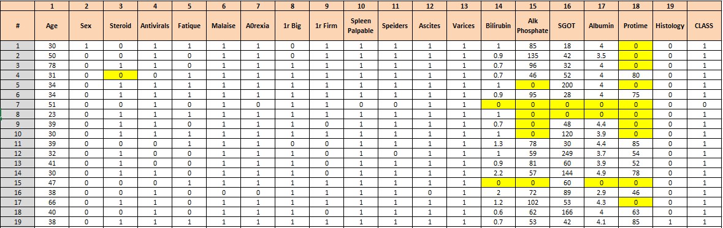
DATASET ‘Hepatitis’
19 Attribut
155 Data
2 Kelas (0 dan 1)

Slide 4
PERALATAN
Laptop/PC
Software Bahasa C
Data ‘Hepatitis’

Slide 5
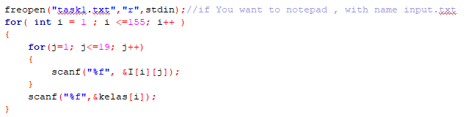
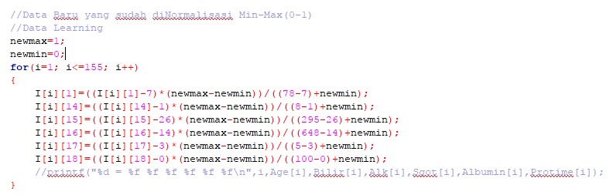
PROSES
Mendeklarasikan data input ‘Hepatitis’
Menormalisasi data input ‘Hepatitis’

Slide 6
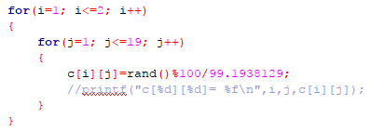

Mendeklarasikan nilai Cluster yaitu dengan cara di Random antara
nilai terkecil dan terbesar dari data ‘Hepatitis’
4. Membuat nilai looping

Slide 7
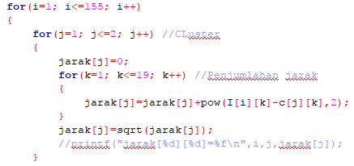
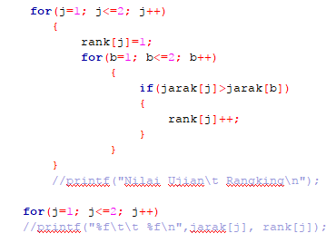
5. Menghitung jarak setiap data pada atribut dalam setiap kelas dengan
nilai setiap cluster
6. Menentukan ranking cluster pada setiap data ‘Hepatitis’

Slide 8
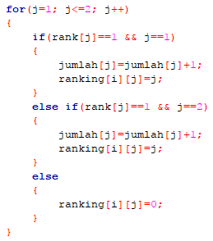

Menghitung jumlah data yang termasuk Cluster 1 atau 2
Menghitung total jumlah data yang termasuk Cluster 1 atau 2

Slide 9
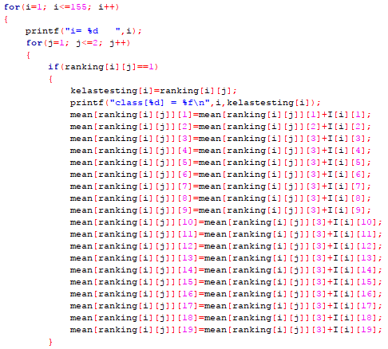
Menghitung penjumlahan data yang termasuk kedalam cluster 1 atau 2 untuk keperluan perhitungan Mean

Slide 10
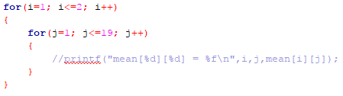
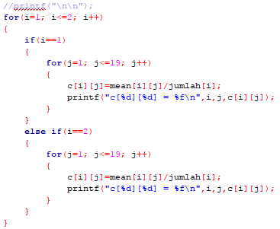
10. Menghitung total penjumlahan data yang termasuk kedalam
cluster 1 atau 2 untuk keperluan perhitungan Mean
11. Menghitung Mean

Slide 11
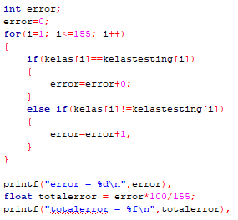
12. Menghitung Error menggunakan perhitungan ‘Error Ratio’

Slide 12
ANALISA
Praktikum kali ini dilakukan menggunakan Algoritma Clustering K-Means untuk melakukan pengelompokkan data dengan cara membagi data ke dalam jumlah cluster -2, dan memanfaatkan perhitungan jarak untuk mengukur kemiripan antar data.
Untuk Analisa Cluster menggunakan perhitungan Error Ratio. Dimana perhitungan tersebut membutuhkan data supervised (data yang sudah ada kelas labelnya). Perhitungan Error Ratio digunakan untuk melihat presisi kinerja dari Algoritma Clustering K-Means.
Error yang didapat dengan menggunakan data ‘Hepatitis’ dengan 2 Cluster dalam praktikum ini adalah 25%.

